Slide 1


GitWorkFlow
Devin Chen
2018年7月30日

Slide 2

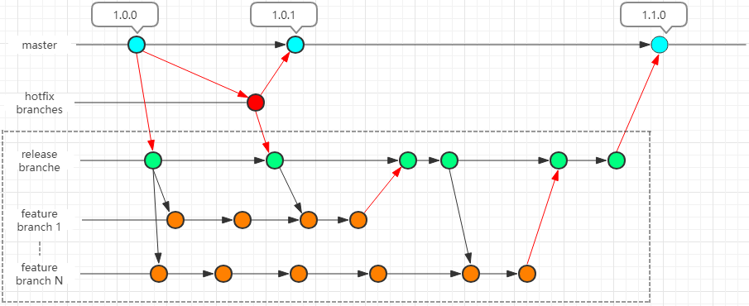
指导原则
GitWorkFlow
说明:
红色箭头操作由配管操作
蓝色节点为master分支上的节点
红色节点为hotfix分支上的节点
绿色节点为迭代分支上的节点
橙色节点为开发分支上的节点
虚线方框内的分支可以同时有多个
开放公正

Slide 3
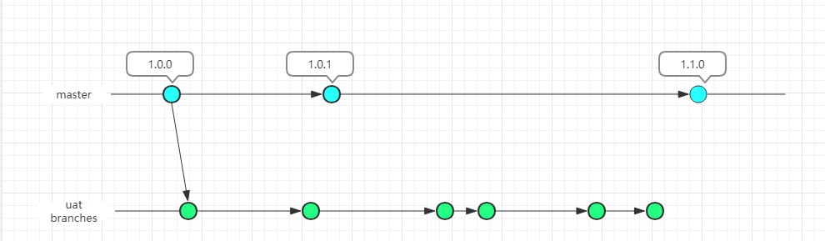
指导原则
一个核心分支
主分支(Master)：代码库应该有一个、且仅有一个主分支。所有提供给用户使用的正式版本，都在这个主分支上发布。这个分支只能从其它分支合并，不能在这个分支上直接修改。需要注意的是，所有在master上的合并应该标记tag。
开放公正

Slide 4
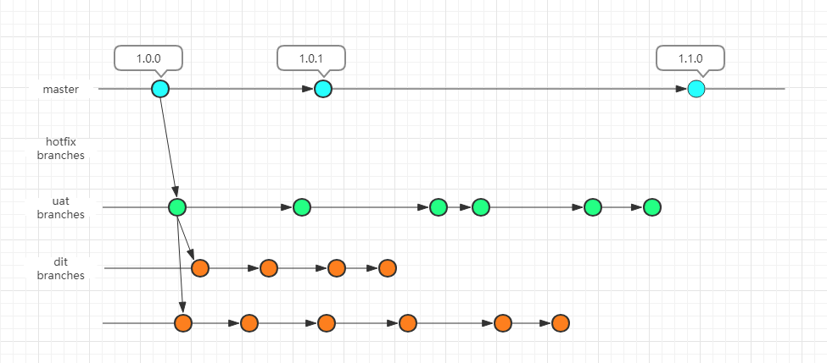
指导原则
三种临时分支
开发(feature)分支：这个分支主要是用来开发新的功能，可以同时有多个dit分支，但是如果功能代码不会互相干扰，建议在同一个分支上提交。
开放公正

Slide 5
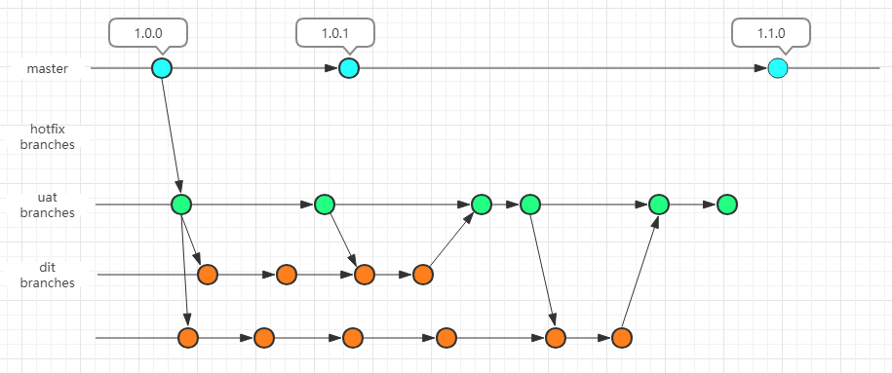
指导原则
三种临时分支
release分支：当你需要一个发布uat的时候，我们将代码从DIT分支合并到UAT分支。
开放公正

Slide 6
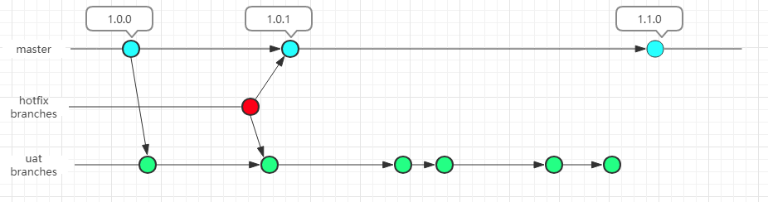
指导原则
三种临时分支
hotfix分支：当我们在生产发现紧急Bug时候，我们需要创建一个Hotfix, 完成Hotfix后，我们合并回Master和UAT分支。
开放公正

Slide 7
指导原则
版本命名规范
迭代：每一个上线周期称之为一个迭代
每个迭代会有一个版本号
版本号命名规范：ProjenctName_XX.XX.XX(XX代表数字)。
其中：第一个XX表示大版本，第二个XX表示小版本，第三个XX表示线上hotfix版本
eg:CCR第一次迭代为CCR_1.0.0，线上hotfix就是CCR_1.0.1、CCR_1.0.2，第二次迭代就是CCR_1.1.0，第三次如果是大版本就是CCR_1.2.0，如果是小版本就是CCR_1.3.0。具体迭代是大版本还是小版本由项目自行决定。
开放公正

Slide 8
Q & A

